Slide 1

江雪琴的美伊战争预言：一场注定的败局？
基于博弈论与历史规律的深度分析
Notes:
大家好，今天我们将一同探讨一个备受关注的话题——江雪琴教授对美伊战争的预言。这位被西方网友称为“中国诺查丹玛斯”的学者，在两年前做出的三个惊人预测，如今已有两个成为现实。那么，他关于“美国将输掉这场战争”的第三个预言，是否也将应验？这场看似突如其来的冲突背后，又隐藏着怎样的深层逻辑？让我们一起深入分析。

Slide 2
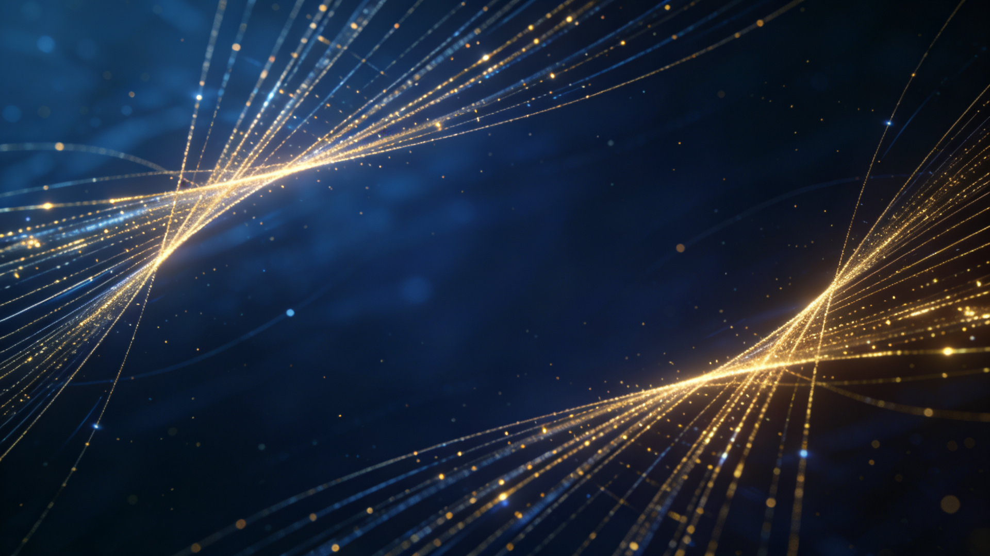




目录 CONTENTS
01
02
预言者：江雪琴是谁？
战争的必然：四方博弈的困局
03
04
帝国的软肋：美国为何注定失败？
终局与影响：世界格局的重塑
FUTURE WAR ANALYSIS REPORT 2026
Notes:
本次分享将分为四个部分。首先，我们会介绍预言的提出者——江雪琴教授，了解他的学术背景和独特的分析视角。接着，我们将深入剖析这场战争背后的四方博弈格局，揭示战争爆发的必然性。然后，我们会聚焦于美国自身的结构性弱点，探讨其为何在这场战争中注定处于劣势。最后，我们将推演战争的可能终局及其对全球格局的深远影响。

Slide 3

CHAPTER 01
预言者：江雪琴是谁？
THE PROPHET: WHO IS JIANG XUEQIN?
Notes:
首先，让我们来认识一下这位引发全球关注的预言者——江雪琴教授。他究竟是何方神圣？为何他的预测能如此精准？

Slide 4




一位“中国诺查丹玛斯”的诞生
跨文化学术背景
幼年移民加拿大，毕业于耶鲁大学英国文学系。曾任深圳中学校长助理、北大附中国际部主任，哈佛大学教育研究院研究员。
预测历史频道 (Predictive History)
江雪琴 教授
在YouTube开设专栏，以独特的全球视角解读历史与政治，用理性视角解构复杂的国际局势。
地缘政治预测专家 历史周期律研究者
科学预测方法论
融合阿西莫夫“心理史学”、博弈论与历史周期律，致力于推演全球地缘政治的未来走向。
Notes:
江雪琴教授并非传统意义上的预言家，而是一位拥有深厚学术背景的学者。他的成长经历跨越中西，这为他提供了独特的全球视野。他在YouTube上的频道“Predictive History”，并非依靠玄学，而是运用严谨的博弈论和历史分析工具，来解读复杂的国际政治格局，这正是他预测的科学性所在。

Slide 5
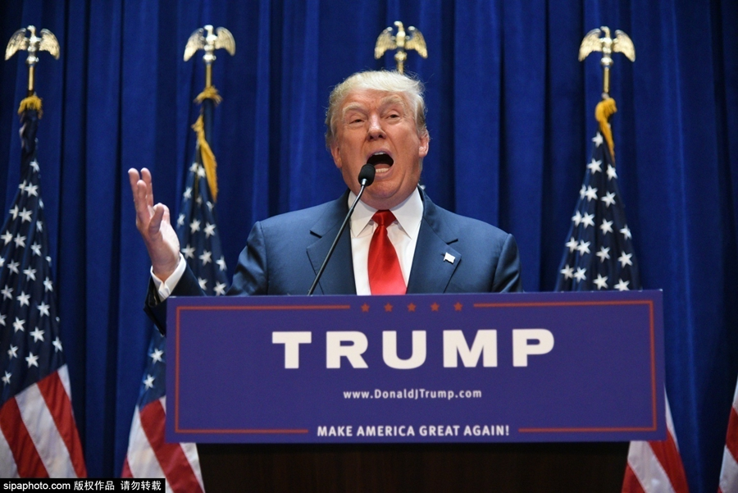
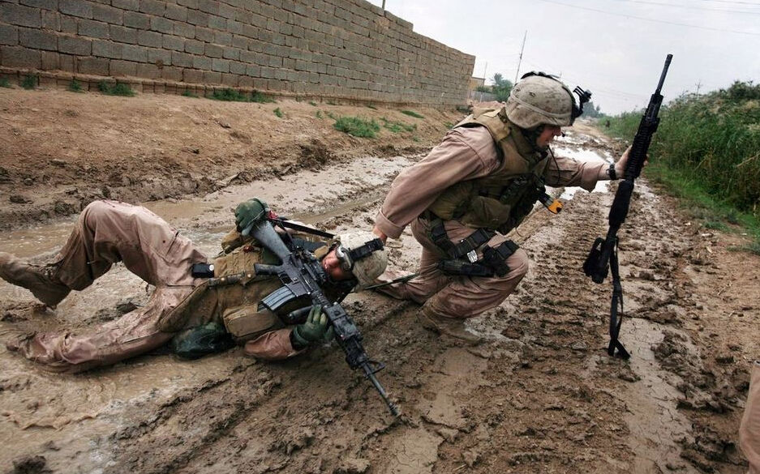

三大预言：精准命中前两弹
预言一：特朗普当选
预言二：美伊开战
预言三：美国战败
特朗普再次入主白宫
状态：已应验
美伊之间燃起战火
状态：已应验
美国或将输掉战争
状态：正在验证
聚焦核心问题：前两弹精准命中，第三预言是否成真？
Notes:
在2024年的一次网课中，江教授提出了三个石破天惊的预言。如今，前两个已经精准命中：特朗普再次入主白宫，美伊之间也已燃起战火。所有人的目光都聚焦在第三个预言上——美国是否会输掉这场战争？这正是我们今天要探讨的核心问题。

Slide 6

02
战争的必然：四方博弈的困局
THE INEVITABILITY OF WAR: THE QUADRIPARTITE GAME
Notes:
那么，这场战争真的是偶然发生的吗？江教授的分析揭示，这其实是一场由四方力量共同推动的必然结果。让我们进入第二部分，解析这场复杂的中东四方博弈。

Slide 7
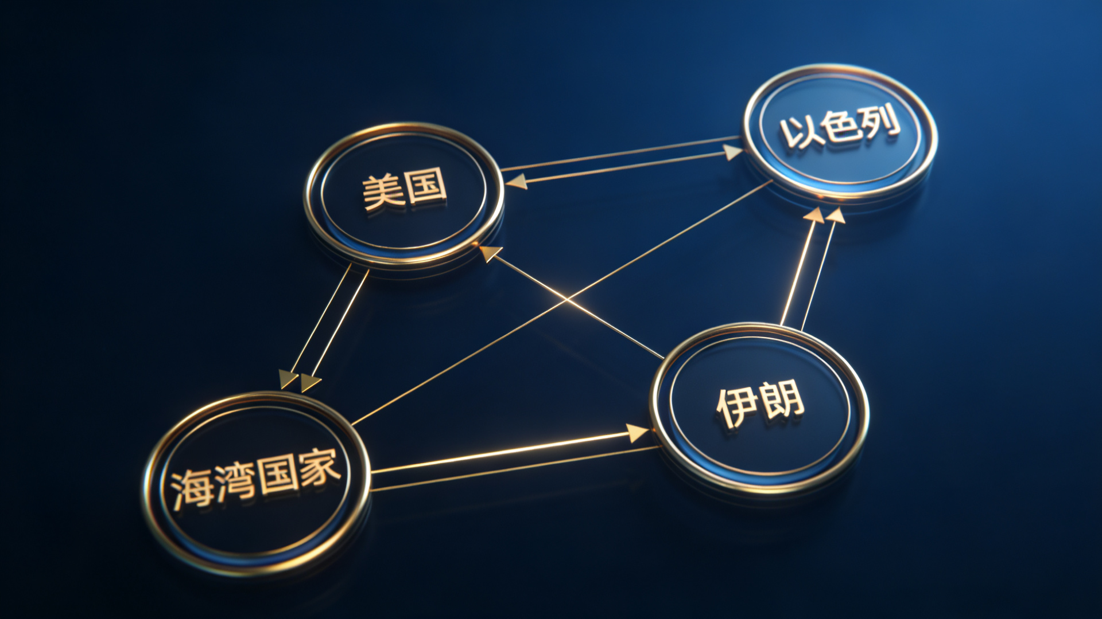
战争不是意外，而是四方博弈的必然结果
这场战争是美国、以色列、海湾国家和伊朗四方力量相互角力、利益交织的最终产物。
每一方都有自己的战略诉求，共同将局势推向了战争的边缘。
GEOPOLITICAL GAME THEORY IN THE MIDDLE EAST
Notes:
这张图清晰地展示了中东的四方博弈格局。美国、以色列、海湾国家和伊朗，这四个关键玩家，各自怀揣着不同的目标，却在“推动战争”这一点上，达成了一种诡异的一致。接下来，我们将逐一分析每一方的动机。

Slide 8

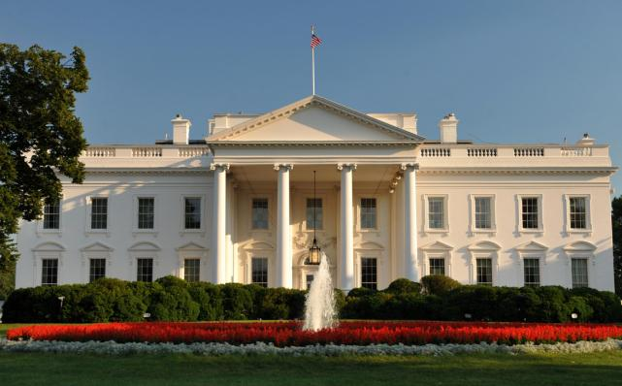


美国：霸权信誉与利益捆绑的驱动
霸权信誉的维系
维持“挑战必反击”的霸主形象，避免退缩导致盟友体系崩塌。
游说集团的影响力
亲以色列游说网络（如AIPAC）对美国决策层施加巨大压力。
The White House: Symbol of Power
家族利益的捆绑
特朗普家族与海湾资本（如沙特）存在深度的商业联系。
Notes:
对于美国而言，这场战争关乎其全球霸权的信誉。同时，国内强大的游说集团和特朗普家族的个人利益，都成为了推动战争的重要因素。可以说，美国是被自己的霸权逻辑和利益链条“绑架”到了战场上。

Slide 9
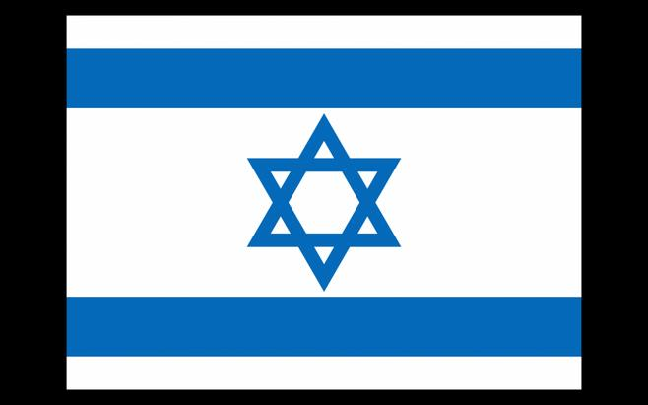

以色列：借刀杀人，坐收渔利
安全威胁认知
视伊朗为最大的安全威胁，伊朗支持的黎巴嫩真主党等武装力量对以色列构成了实质性的军事与地缘政治挑战。
核心战略目标
核心目标并非亲自上阵，而是极力推动美国与伊朗直接对抗，借美国之手削弱伊朗，从而实现其中东霸主的野心。
以色列国旗：象征着国家的主权与战略意志
Notes:
以色列是这场战争的重要推手。它将伊朗视为心腹大患，但明智地选择了“借刀杀人”的策略，极力推动美国与伊朗直接对抗，自己则在一旁坐收渔利，这是一种非常精明的地缘政治算计。

Slide 10

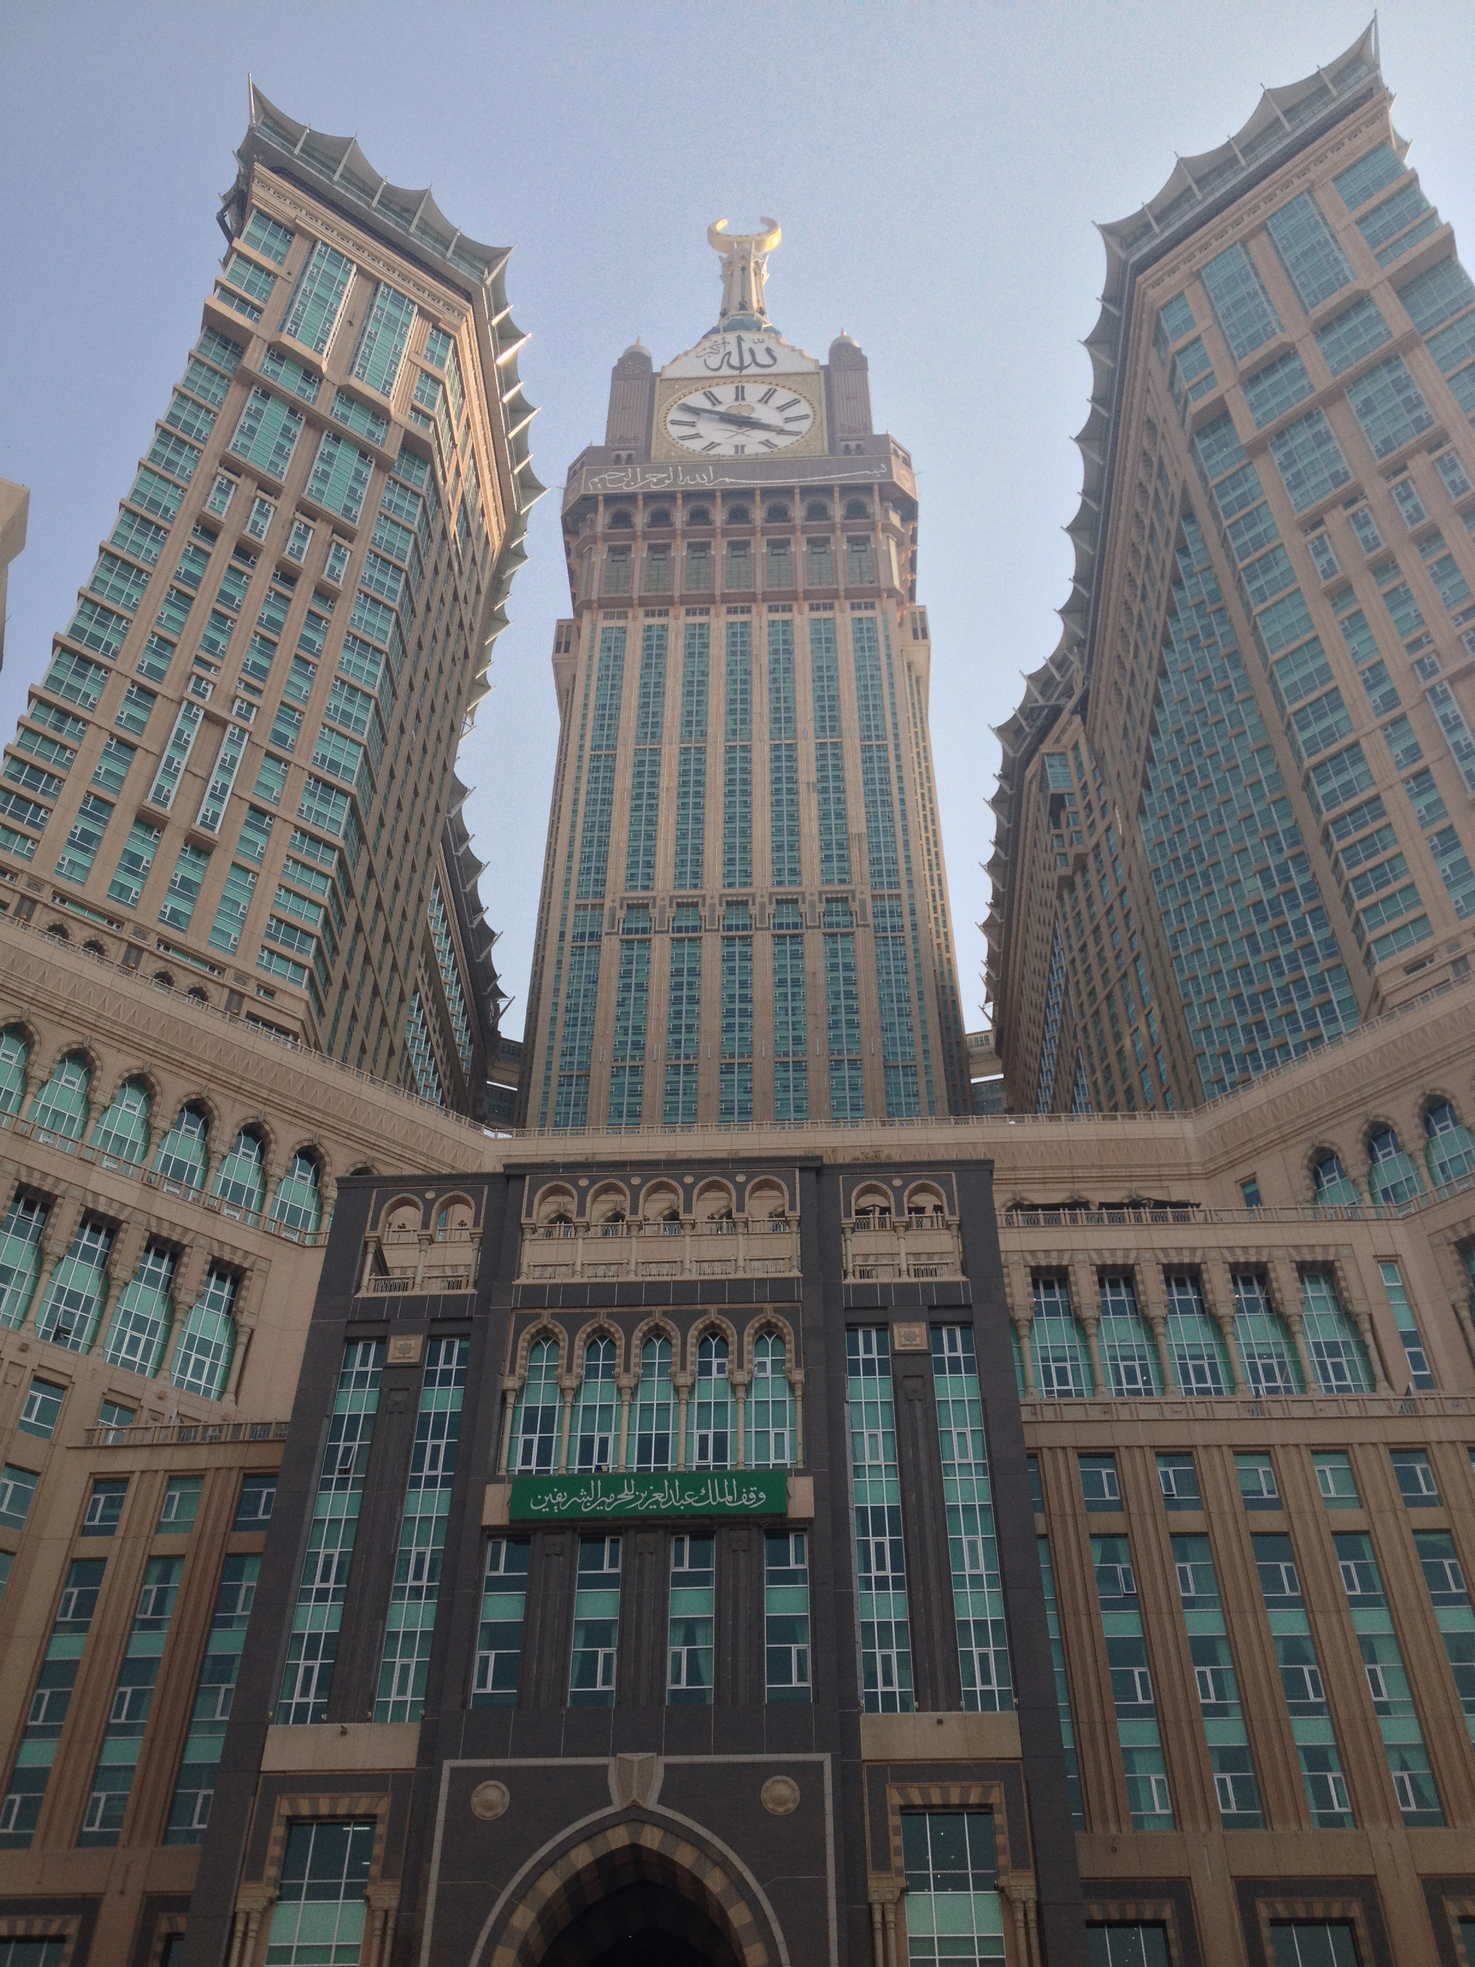

海湾国家：脆弱富豪的安全依赖
安全依赖：外部保护的刚需
其能源出口、淡水和粮食进口高度依赖美国的军事保护，缺乏自主安全保障能力。
石油美元：利益绑定的核心
石油美元体系的核心是美国提供安全保障，海湾国家则确保石油以美元结算，形成利益共同体。
忌惮伊朗：地缘政治的焦虑
害怕伊朗在中东地区的影响力扩张，威胁自身统治地位，因此需要外部力量制衡。
沙特标志性建筑：麦加皇家钟塔饭店
Notes:
沙特、阿联酋等海湾国家，虽然富甲一方，但在安全上却极度依赖美国。他们是石油美元体系的既得利益者，因此迫切需要美国继续深度介入中东，充当他们的“保镖”，同时遏制伊朗的崛起。

Slide 11
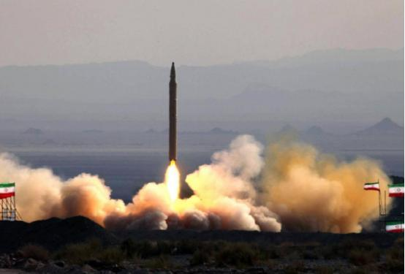

伊朗：不对称作战体系与精神动员
长期准备：不对称作战体系
为这场战争准备了数十年，建立了包括导弹、无人机、代理人武装在内的完整不对称作战体系，具备强大的区域拒止能力。
精神动员：什叶派圣战叙事
拥有将国家间战争升级为“什叶派圣战”的能力，通过宗教信仰极大增强国内政治凝聚力，转化为持久的战争韧性。
伊朗导弹发射场景：不对称作战的核心威慑力量
军事战略分析 | 2026
Notes:
伊朗并非被动应战，而是早已厉兵秣马。它不仅拥有强大的不对称作战能力，更重要的是，它拥有将战争转化为一场保卫家园和信仰的“圣战”的能力，这种精神力量是任何先进武器都难以摧毁的。

Slide 12

CHAPTER 03
帝国的软肋：美国为何注定失败？
聚焦核心问题：致命软肋与制胜王牌的博弈
Notes:
了解了战争的背景，我们再来聚焦核心问题：为什么江教授断言美国会输掉这场战争？答案就在于美国自身的致命软肋，以及伊朗手中握有的王牌。

Slide 13

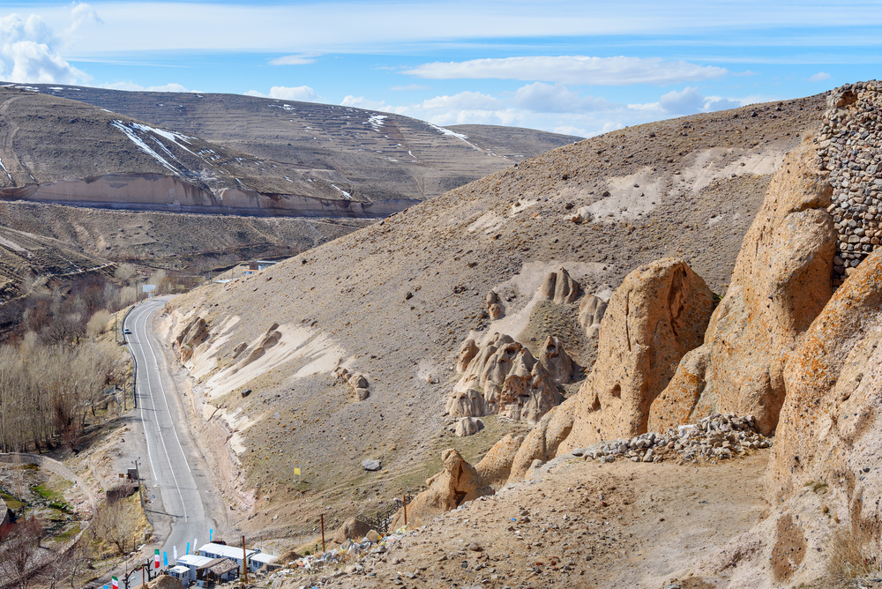
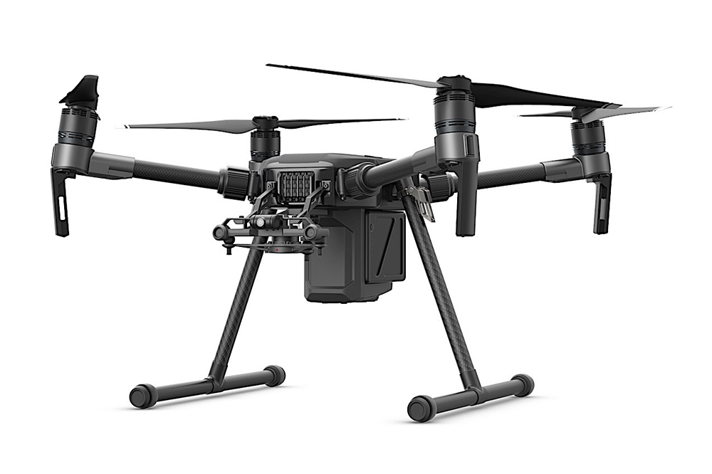
伊朗的三大王牌：精神、地形与成本
精神壁垒
什叶派的殉道精神和波斯民族的文明自豪感，构成了美军无法逾越的心理防线。
地形优势
成本不对称
多山地貌限制重装部队展开，霍尔木兹海峡控制权扼住全球能源咽喉。
低成本无人机与昂贵拦截导弹形成鸿沟，这是一场美国打不起的消耗战。
Notes:
伊朗的优势是多方面的。首先是精神上的，他们为信仰和家园而战，意志坚定。其次是地理上的，山地和海峡构成了天然屏障。最后，也是最致命的，是成本上的不对称，伊朗能用极低的成本消耗美国的战争资源。这三张王牌，让伊朗在战争中占据了主动。

Slide 14
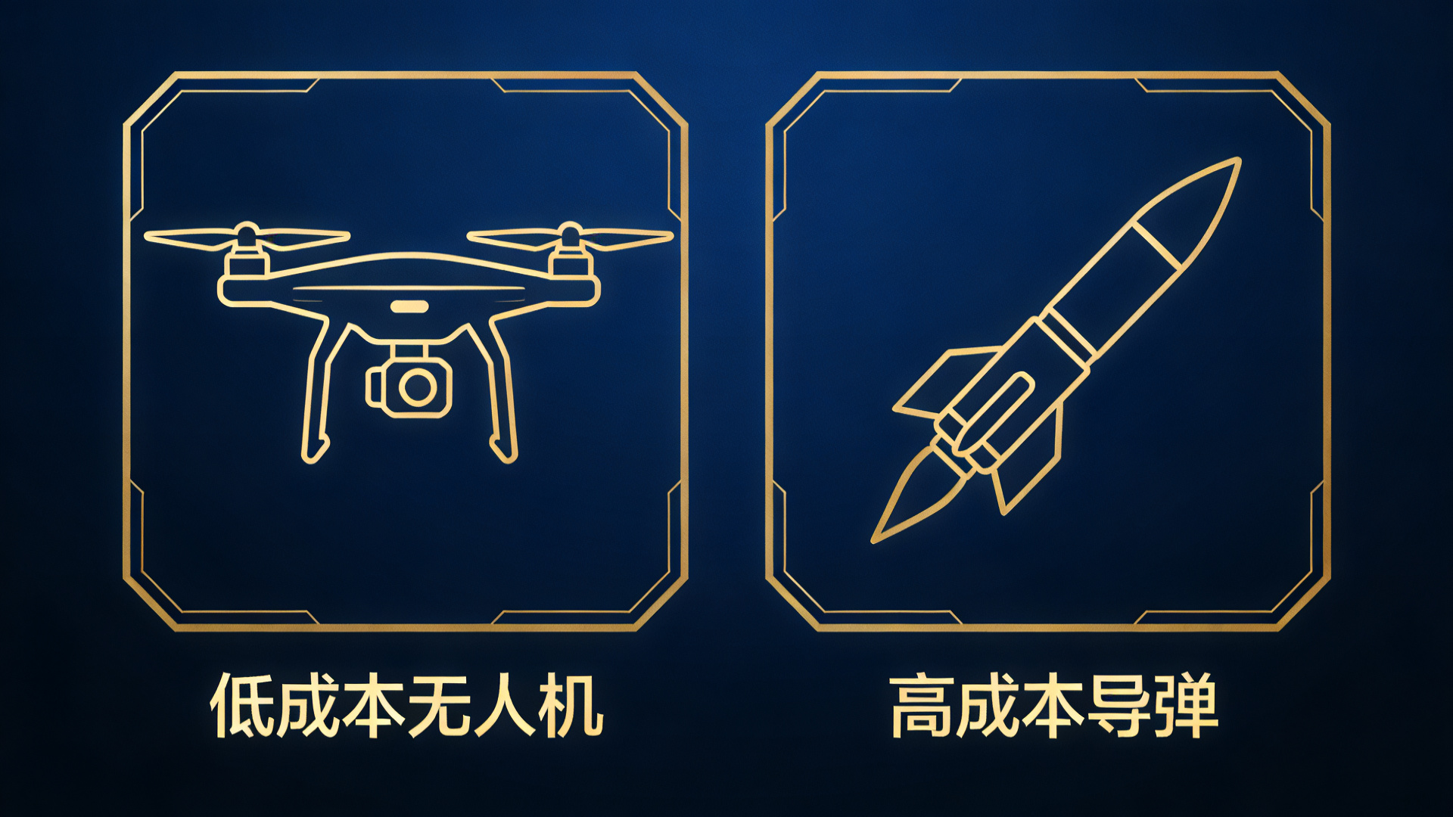


成本不对称：一场赢不了的消耗战
成本鸿沟：昂贵的拦截
致命脆弱性：生命线危机
伊朗无人机造价仅约2万美元，而美国一枚“爱国者”导弹高达100万美元。通常需要多枚导弹才能拦截一架无人机，这种交换比让防御方陷入巨大的经济消耗。
海湾国家极度依赖海水淡化和粮食进口。一旦霍尔木兹海峡被封锁，这些资源命脉将被切断，即便富裕也难以维持生存，这是其战略上的致命短板。
Notes:
这张图直观地展示了成本不对称的巨大鸿沟。美国每拦截一架伊朗无人机，都要付出数十倍的成本。更糟糕的是，美国的盟友——海湾国家，自身存在致命的脆弱性，他们的生命线掌握在伊朗手中。这场战争从经济上讲，美国就已经输了。

Slide 15

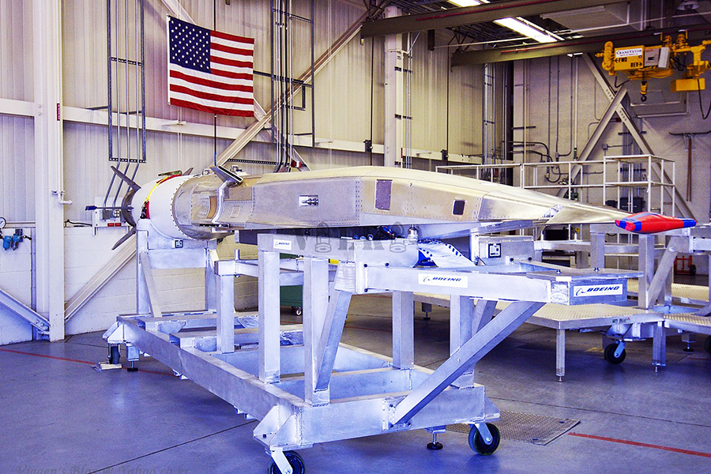

美国的三大致命弱点：傲慢、科技依赖与去工业化
帝国的傲慢
去工业化困境
长期的霸权地位让美国陷入“必胜”的错觉，低估了对手的决心和能力，忽视了战略环境的变化。
过度依赖高科技
制造业外移导致军工体系脆弱，难以支撑长期大规模消耗战，弹药和装备生产能力严重不足。
习惯于“外科手术式”精准打击，却难以应对涉及意识形态和人民意志的复杂战略战争。
Notes:
美国真正的敌人，其实是它自己。帝国的傲慢让它误判了形势，对高科技的过度依赖让它失去了应对非对称战争的能力，而去工业化则让它在一场长期消耗战中显得力不从心。这三个致命弱点，注定了美国的败局。

Slide 16
CHAPTER 04
终局与影响：世界格局的重塑
The Endgame and Impact: Reshaping the World Order
Notes:
那么，这场战争的最终结局会是怎样？它又将对我们所处的世界产生怎样深远的影响？让我们进入最后一部分，展望未来。

Slide 17
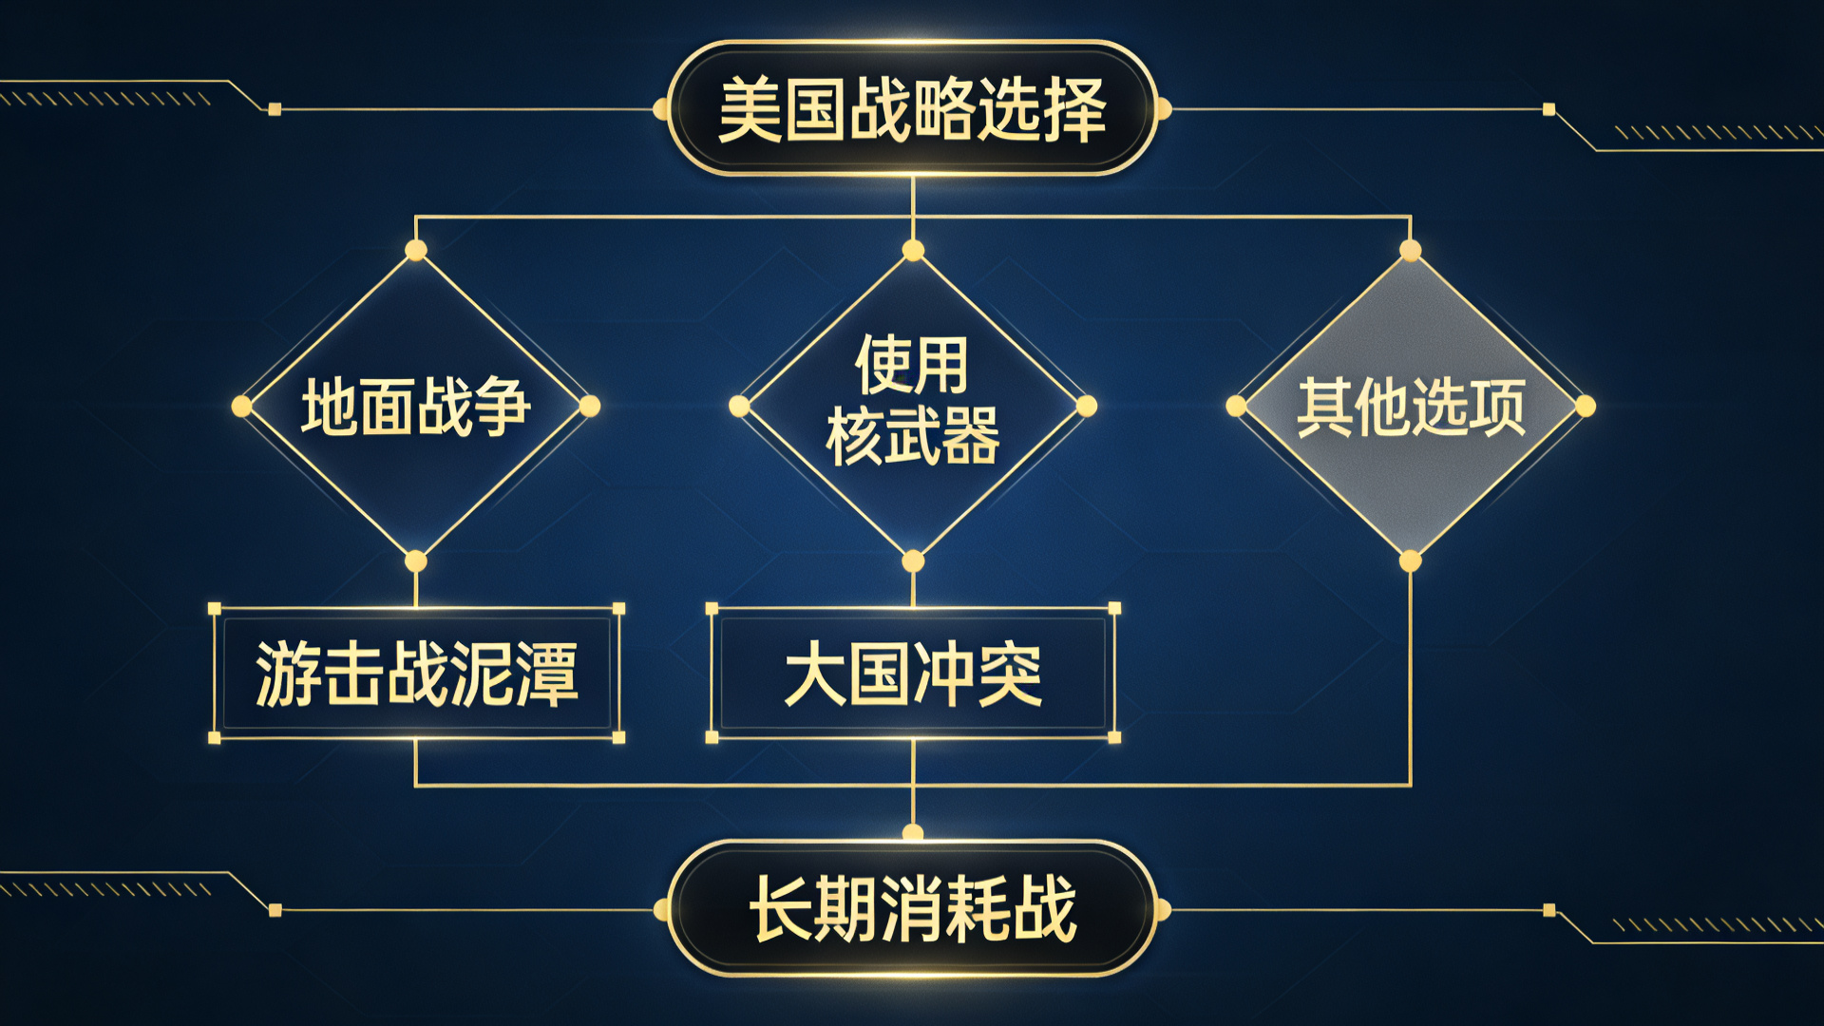



死局：美国的两难选择
地面战争的泥潭
核冲突的失控
漫长的消耗战
派遣地面部队将陷入伊朗的山地游击战泥潭，补给线漫长且脆弱，重蹈阿富汗覆辙。
使用核武器将引发与俄罗斯等大国的直接冲突，导致局势彻底失控，风险不可预估。
无论选择哪种方式，美国都难以避免陷入一场长期的、看不到尽头的消耗战，国力逐渐被拖垮。
Notes:
美国现在陷入了一个典型的“死局”。发动地面战争，无异于重蹈阿富汗的覆辙；使用核武器，则可能引发世界大战。因此，美国唯一的出路似乎只有陷入这场漫长的消耗战，一点一点地被拖垮。

Slide 18



霸权的黄昏：世界格局的重新洗牌
霸权动摇
美国的失败将标志着其维持近百年的全球霸权开始动摇，单极世界走向终结。
体系裂缝
由美国主导的国际秩序将出现难以弥合的裂缝，多边主义诉求日益高涨。
石油美元体系受损
GLOBAL SHIFT
海湾国家的安全依赖被打破，石油美元的根基将受到实质性冲击。
全球权力重心转移 新秩序正在孕育
权力洗牌
世界权力格局将迎来一次深刻的、全球性的重新洗牌，多极化趋势加速。
Notes:
如果美国最终输掉这场战争，其影响将是全球性的。这不仅意味着美国霸权的衰落，更预示着一个旧时代的结束和一个新时代的开始。世界权力的中心可能会发生转移，现有的国际规则和秩序也将面临重构。我们正在见证的，很可能是历史的转折点。

Slide 19



历史的规律：帝国的衰落源于内部
并非预言，而是推演
衰落的内因
见证历史
江雪琴的判断并非基于玄学，而是基于对历史规律、人性逻辑和博弈模型的精准推演。
纵观历史，所有帝国的衰落，根源都在于其内部的傲慢、贪婪和结构性矛盾。
我们当下所经历的，正是这一历史规律的又一次生动演绎。
“历史不会简单重复，但总是押着相同的韵脚。”
Notes:
总结而言，江雪琴教授的预测之所以令人信服，并非因为他是一位预言家，而是因为他看透了历史的规律。帝国的兴衰，往往不取决于外部的敌人，而取决于内部的健康状况。美国今天所面临的困境，正是其内部问题长期积累的结果。我们每个人，都在见证着这段历史的发生。

Slide 20

感谢聆听
Q&A 互动交流
欢迎提出宝贵意见与建议
Notes:
我的分享到此结束，感谢大家的聆听。现在是问答环节，欢迎大家提问交流。

